Slide 1
Corso di Chimica Generale e Inorganica con Esercitazioni
Corso di Laurea Magistrale in Farmacia
Michele Melchionna (melchionnam@units.it)
Dipartimento di Scienze Chimiche e Farmaceutiche
Via L. Giorgieri, 1 – Trieste
Edificio C11 – 4° piano, ufficio 442
Ricevimento su appuntamento
Anno accademico 2024/2025

Slide 2
Orario
Lunedì 9-11 Edificio D Aula 3_B
Martedì 8-10 Edificio A Aula B
Mercoledì 8-10 Edificio H3 Aula 2B
Venerdì 8-10 Edificio H3 Aula 2B
Le lezioni termineranno in data 22/12/2023
Sospensioni = 1 Novembre
Ci saranno 25 ore di esercitazione (opzionali) fornite da un tutor
Corso di 80 ore complessive, pari a 10 CFU
Esame propedeutico per altri esami (e.g. Chimica Analitica, Chimica Organica)

Slide 3
Materiale del corso
Materiale didattico sulla piattaforma Moodle2
Ma è fondamentale lo studio su un libro di testo
Testi suggeriti:
Kotz, Treichel, Townsend. «Chimica» Ed. Edises
Petrucci, Herring et al. «Chimica generale» Ed. Piccin
J. K. Robinson, J. E. McMurry, R. C. Fay «Chimica generale» Ed. Pearson
Cheng & Overby «Fondamenti di chimica generale» Ed. McGraw-Hill
Va comunque bene qualsiasi testo universitario che svolga in modo approfondito la teoria (non solo libri di stechiometria!!).

Slide 4
Materiale del corso

Slide 5
Contenuti del corso - 1
TEORIA ATOMICA: Classificazione della materia. Postulati di Dalton e modello atomico. La Tavola Periodica. Formule chimiche. Composti ionici e molecolari.
STECHIOMETRIA: Composizione percentuale e calcolo della formula minima. Reagente limitante. Resa. Purezza. Il concetto di mole. Reazioni chimiche. Bilanciamento di equazioni chimiche. Nomenclatura della chimica inorganica.
STRUTTURA ATOMICA: Spettri atomici. Quantizzazione dell’energia. Atomo di Bohr. Proprietà ondulatorie dell'elettrone. Descrizione quantomeccanica dell'atomo. Principio di indeterminazione. Orbitali atomici. Principio di Pauli. Configurazione elettronica. Proprietà periodiche. Elettroni di valenza.
LEGAME CHIMICO: Formazione dei legami chimici. Legame ionico. Legame covalente polare e puro. Strutture di Lewis e regola dell'ottetto. Risonanza. Geometria molecolare e teoria VSEPR. Polarità delle molecole. Teoria del legame di valenza. Legami σ e π. Orbitali ibridi.

Slide 6
Contenuti del corso - 2
I GAS: Leggi dei gas. Equazione di stato dei gas. Miscele di gas: legge di Dalton, pressioni parziali. Gas reali ed equazione di Van der Waals. Accenni alla teoria cinetico-molecolare.
I LIQUIDI: Interazioni intermolecolari. Forze di Van der Waals. Legame a idrogeno. Proprietà dei liquidi.
I SOLIDI: Classificazione dei solidi: covalenti, molecolari, ionici, metallici. Impaccamento di atomi, struttura di NaCl. Proprietà dei solidi.
EQUILIBRI DI FASE: Trasformazioni di fase. Diagrammi di stato dell'acqua e anidride carbonica.
SOLUZIONI: Concentrazione e sue unità di misura. Processo di dissoluzione. Soluzioni sature. Legge di Henry sulla solubilità. Soluzioni liquido-liquido, solido-liquido, gas-liquido. Soluzioni ideali e legge di Raoult. Proprietà colligative. Soluzioni di due componenti volatili. Diagrammi temperatura-composizione e distillazione. Azeotropi.

Slide 7
Contenuti del corso - 3
EQUILIBRIO CHIMICO: Natura dell'equilibrio chimico. Costante di equilibrio Kc e Kp. Effetto di variazioni di concentrazione, di pressione e di temperatura sull'equilibrio chimico. Principio di Le Châtelier.
ACIDI E BASI: Elettroliti forti e deboli. Grado di dissociazione. Teorie acido-base secondo Arrhenius, Lowry-Broensted, Lewis. Scala di pH. Calcolo del pH di soluzioni di acidi e basi forti e deboli. Acidi poliprotici.
EQUILIBRI IONICI IN SOLUZIONE ACQUOSA: Reazioni di idrolisi. Soluzioni tampone. Equilibri nei sistemi eterogenei. Prodotto di solubilità, Kps. Effetto dello ione comune. Equilibri di formazione di complessi metallici

Slide 8
Contenuti del corso - 4
TERMODINAMICA CHIMICA: Funzioni di stato. Entalpia. Reazioni eso ed endotermiche, eso ed endoergoniche. Spontaneità di una reazione. Secondo principio della termodinamica. Entropia. Energia libera di Gibbs. Relazione tra costante di equilibrio ed energia libera.
CINETICA CHIMICA: Cenni sulla velocità di reazione. Equazione di Arrhenius ed energia di attivazione. Meccanismi di reazione e processi elementari.

Slide 9
Esame
Appelli di esame:
Sessione invernale: 1° appello (gennaio) e 2° appello (febbraio)
Sessione estiva: 1° appello (giugno) e 2° appello (luglio)
Sessione autunnale: 1° e 2° appello (settembre)
Le date verranno comunicate sulla pagina Moodle del corso.
L’esame sarà costituito da una prova scritta, il cui superamento dà accesso alla prova orale (nello stesso appello). La valutazione (in trentesimi) terrà conto sia della prova scritta che di quella orale.* Di default, lo scritto non è conservabile per appelli futuri (salvo eccezioni decise dal docente)
La prova scritta avrà una durata variabile tra le 2 e le 3 ore e consisterà in 4/5 esercizi. La prova orale spazia su tutti i contenuti del programma.
* Il voto finale è la media dei due esami (scritto e orale). Indipendentemente dal voto dello
scritto, l’esame finale può essere considerato non sufficiente a seconda della prestazione all’orale.

Slide 10
Prove Parziali (da confermare)
Due prove parziali (intorno a inizio-metà Novembre e prima della pausa Natalizia)
La sufficienza in ENTRAMBE le prove dà l’esonero all’esame scritto. Il voto assegnato alla parte scritta sarà la media pesata delle due prove.

Slide 11
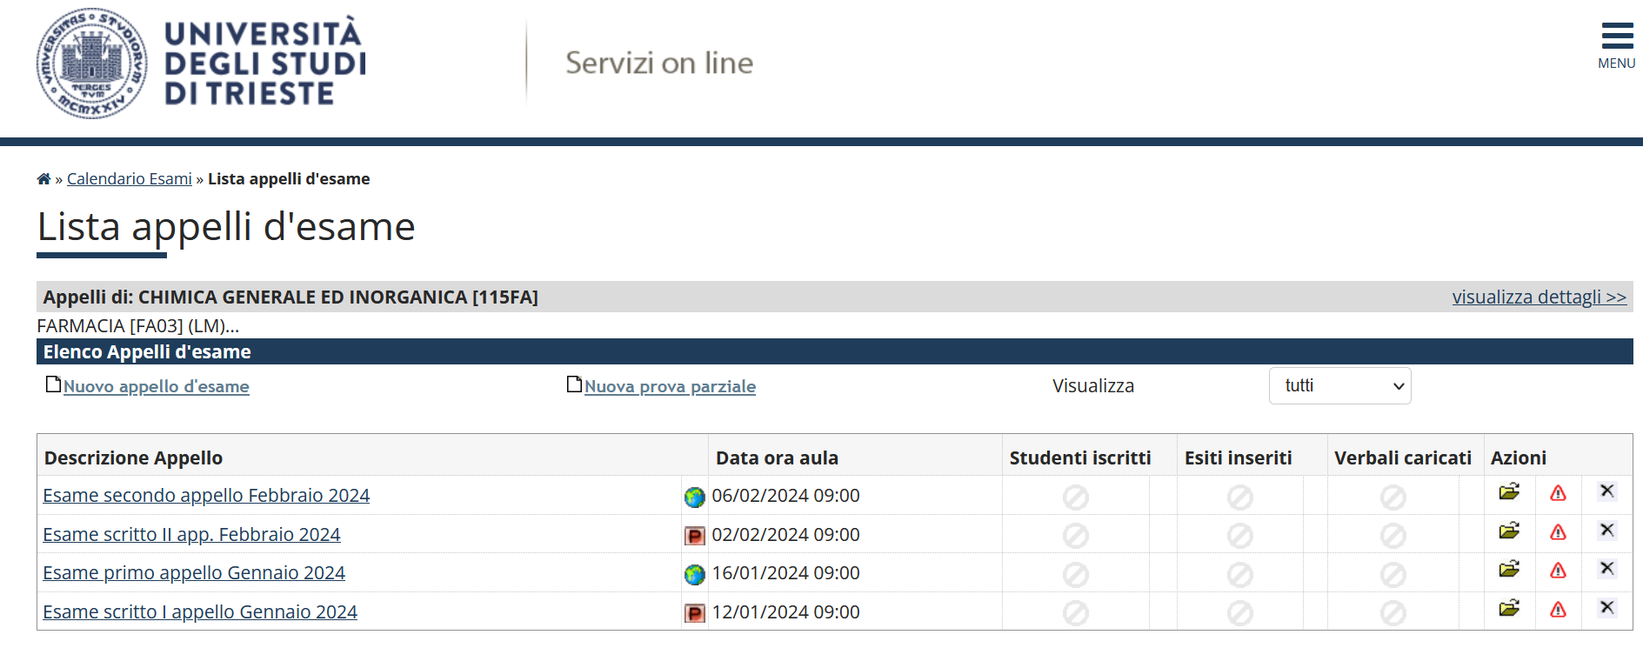
Esame
Per accedere alle prove è necessario iscriversi all’appello di esame su Esse3 (www.units.it/esse3)
Per l’iscrizione ogni studente dovrà prima iscriversi all’esame scritto, che comparirà su esse3 come «prova parziale». Se questo viene superato, lo studente potrà iscriversi all’esame relativo allo stesso appello

Slide 12
Responsabilità dello studente
Studiare con approccio universitario
Non utilizzare solo le slides del corso. Usare libri di testo
Essere attivi nello studio e non «nascondersi»
Studiare TUTTO il programma di corso
Arrivare alle lezioni in orario
Eleggere due rappresentanti
Responsabilità dello studente
Matematica: risoluzione equazioni di primo e secondo grado e sistemi di equazioni; comprensione del concetto di funzione e delle funzioni più semplici e ricorrenti; concetto di statistica; familiarità con la notazione esponenziale
Fisica: concetti di energia e forza; fondamenti di elettromagnetismo

Slide 13
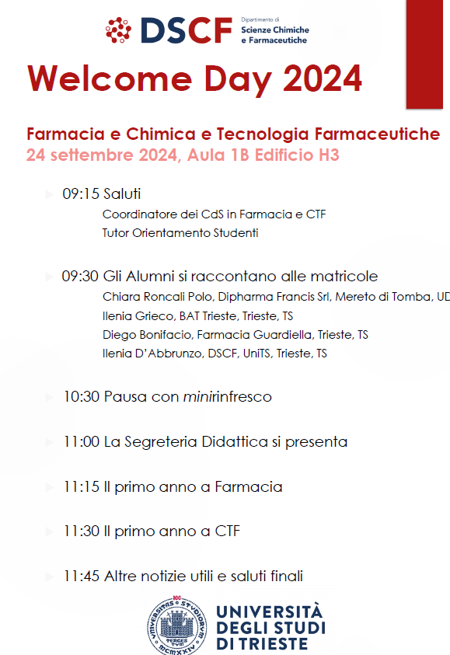
Domani, martedì 24 Settembre,
Non ci sarà lezione

Slide 14
La chimica
È una scienza sperimentale che studia la materia, le sue proprietà, la sua composizione, la sua struttura, e le sue trasformazioni – naturali o prodotte artificialmente in processi di sintesi.
A cosa serve lo studio della chimica ai farmacisti?
sintesi della maggior parte dei farmaci
studio della composizione (ottimale) dei farmaci
studio dell’assorbimento del farmaco da parte del corpo umano
studio degli effetti collaterali
delle interazioni con altri farmaci

Slide 15
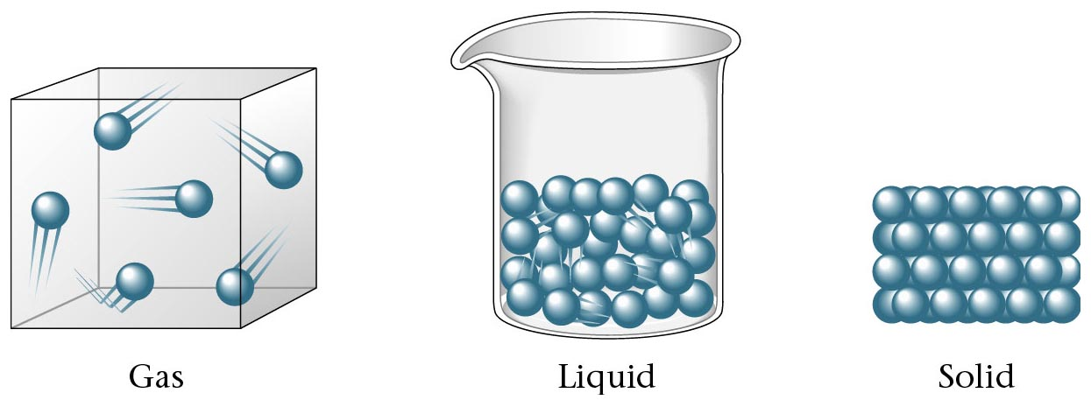
L’oggetto di studio della chimica è la materia (tutto ciò che ha una massa e occupa uno spazio).
In particolare è una scienza che studia:
la struttura e la composizione della materia;
le trasformazioni che la materia subisce;
l’energia coinvolta in queste trasformazioni.
proprietà chimiche;
proprietà fisiche.

Slide 16
Sistemi omogenei ed eterogenei, definizioni
Sistema omogeneo: Sistema in cui è presente una sola fase e la composizione è costante in tutto il campione.
Sistema eterogeneo: Sistema in cui sono presenti più fasi con composizione diversa o in uno stato fisico diverso.
Fase: porzione di materia delimitata da superfici definite, in cui la composizione è costante, così come lo stato di aggregazione.
Stato di aggregazione: Stato fisico in cui la materia si presenta.
Può essere:
Solido: la materia è dotata di un proprio volume e una propria forma
Liquido: la materia è dotata di un proprio volume ma assume la forma del recipiente che la contiene
Gassoso: la materia assume volume e forma del recipiente che la contiene

Slide 17
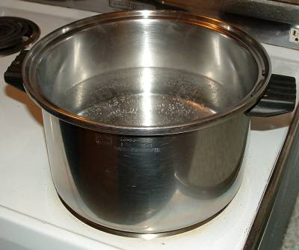
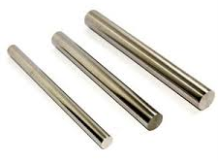
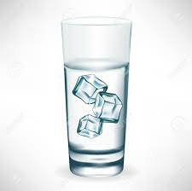
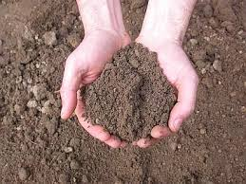
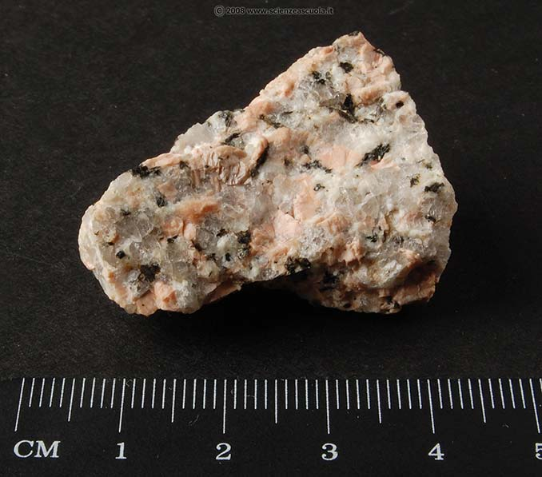
Sistema omogeneo
Aria?
Sistema in cui è presente una sola fase e la composizione è costante in tutto il campione
Acqua e sale
Barrette metalliche
Sistema eterogeneo
Sistema in cui sono presenti più fasi con composizione diversa o in uno stato fisico diverso
Acqua e ghiaccio
Terriccio
Roccia

Slide 18
Sostanze e miscele
Sostanza: Materia con una composizione costante che presenta proprietà caratteristiche. Una sostanza non può essere separata in sostanze più semplici mediante tecniche fisiche (come filtrazione, distillazione...)
Miscela: Materia composta da più sostanze, che può presentarsi in una singola fase (miscela omogenea) o in più fasi (miscela eterogenea). Può essere separata nelle sostanze che la compongono mediante metodi fisici.
Ad esempio: una soluzione di sale è una miscela omogenea, che può essere separata per evaporazione dell’acqua.
Sostanze elementari e composti
Sostanze elementari: Sostanze composte da un solo tipo di atomi (elementi). Non sono ulteriormente separabili attraverso metodi chimici.
Composti: Sostanze formate da più tipi di atomi, in rapporti costanti. Attraverso metodi chimici possono essere separati negli elementi.
L’acqua è composta da idrogeno e ossigeno, separabili per elettrolisi.

Slide 19
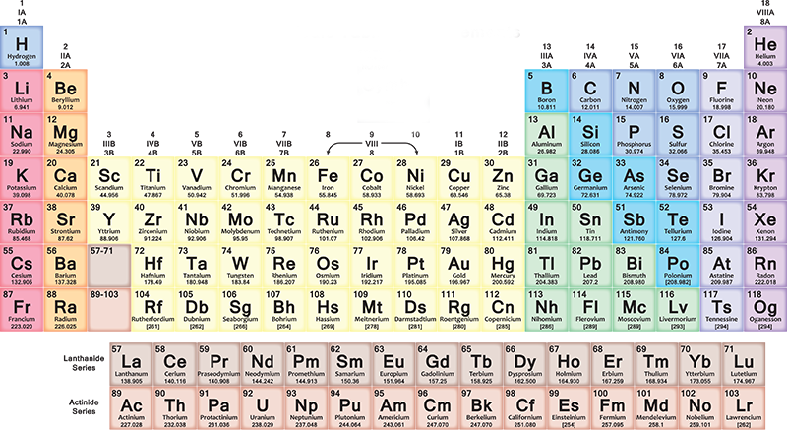
Elementi – tavola periodica
118 elementi (ad oggi) → 90 naturali e 28 prodotti artificialmente
10 di questi elementi sono conosciuti da più di 5000 anni:
antimonio (Sb), carbonio (C), rame (Cu), oro (Au), ferro (Fe), piombo (Pb), mercurio (Hg),
Argento (Ag), zolfo (S), stagno (Sn)

Slide 20
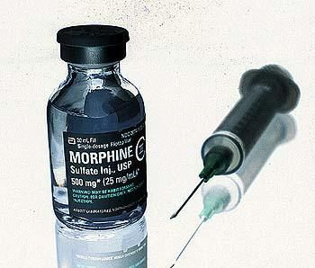
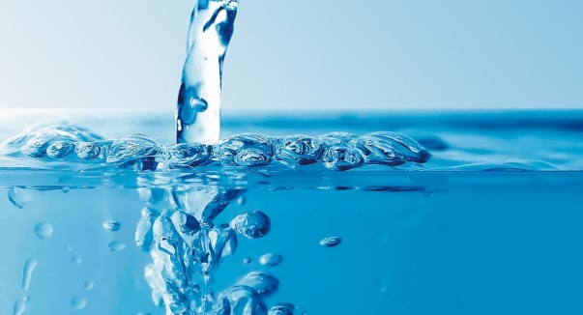
Sostanza
Morfina
Tipo di materia con composizione definita e proprieta’ distinte come colore, odore, sapore…
Acqua
Barrette metalliche
Miscela
Combinazione di due o piu’ sostanze in cui ogni sostanza conserva la propria identita’ distinta
Terriccio
Roccia
Acqua e ghiaccio
Aria
Acqua e sale

Slide 21
MATERIA
Omogenee
Sostanza pura
Miscela
Eterogenee
Sostanze
elementari
Composti
Elementi
atomici
Elementi
molecolari
Composti
molecolari
Composti
ionici

Slide 22
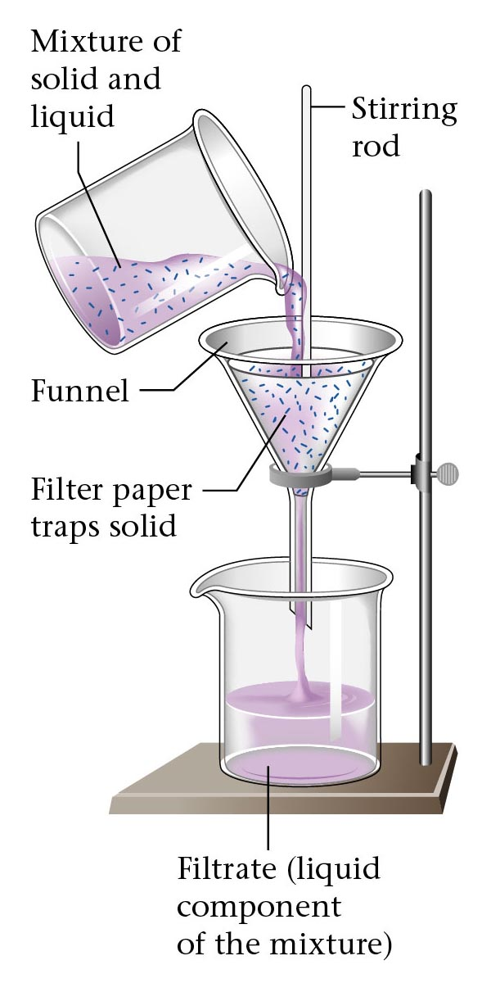
METODI di SEPARAZIONE di una MISCELA
Separando una miscela si ottengono sostanza pure.
La scelta del metodo dipende dallo stato fisico dei componenti e dalle loro proprietà chimiche e fisiche.
Filtrazione : separazione di una miscela eterogenea costituita da un liquido e un solido sfruttando la diversa dimensione delle particelle

Slide 23
Distillazione : sfrutta la diversa temperatura di ebollizione
semplice : quando si separa un liquido da un solido;
frazionata: quando si separa un liquido da una soluzione di due o più liquidi
Cromatografia : permette di separare i componenti di una miscela eterogenea sfruttando la diversa velocità su un supporto sotto la spinta di un solvente (eluente)
Centrifugazione : permette di separare i componenti di una miscela eterogenea sfruttando la diversa densità e la forza centrifuga
Estrazione con solventi: permette di separare i componenti di una miscela eterogenea sfruttando la diversa solubilità in un solvente.

Slide 24
Luoghi comuni (sbagliati)
E’ vero che
Le sostanze "naturali" fanno bene!!!
Le sostanze "chimiche" fanno male!!!
Qual è l’errore di fondo in questa asserzione che compare spesso nei giornali e/o in televisione?

Slide 25
Luoghi comuni (sbagliati)
E’ vero che
Le sostanze "naturali" fanno bene!!!
Le sostanze "chimiche" fanno male!!!
Qual è l’errore di fondo in questa asserzione che compare spesso nei giornali e/o in televisione?
TUTTE LE SOSTANZE SONO "CHIMICHE"
Viene commesso l'errore di confondere "chimico" con "sintetico", nel senso di preparato in laboratorio e non esistente in natura.

Slide 26
Come prima cosa ci si dovrebbe correttamente chiedere:
Tutte le sostanze "naturali" fanno bene?
Tutte le sostanze “sintetiche" fanno male?

Slide 27
Ma è vero che tutte le sostanze naturali fanno "bene"?
I veleni più tossici sono naturali, presenti come tali o prodotti da batteri:
es. ricina, estratto della cicuta, assenzio, oppio, antrace, arsenico, cianuro di potassio, monossido di carbonio, veleni dei serpenti, …
E' vero che tutte le sostanze sintetiche fanno "male"?
es. chi ha dovuto mai prendere delle medicine o adopera tecnologie elettroniche o usa indumenti colorati o è venuto all'università con autobus o moto o ha mangiato della nutella o delle patatine fritte o dei cioccolatini, etc, immagina la risposta.

Slide 28
E’ possibile preparare in laboratorio (quindi sintetizzare) molte delle sostanze presenti in natura, con esattamente la stessa composizione e le stesse proprietà.
Ad es. l’alcol etilico (etanolo) proveniente dalla fermentazione degli zuccheri e quello sintetizzato in laboratorio partendo dal gas etilene sono assolutamente uguali e indistinguibili.

Slide 29
Proprietà fisiche e chimiche della materia:
massa, volume, pressione, temperatura, indice di rifrazione, reattività...
estensive: dipendono dalla quantità di materia. Es. massa, volume, mole,
intensive: non dipendono dalla quantità di materia. Es. temperatura, concentrazione, densità
Densità ρ = massa / volume

Slide 30
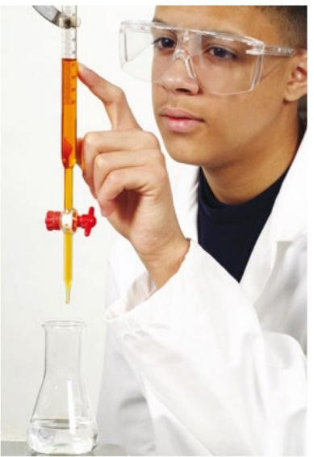
Grandezze misurabili
Alcune proprietà dei sistemi possono essere direttamente misurate, senza modificare il sistema durante la misura. A queste proprietà sono associate delle grandezze fisiche.
Misurare una grandezza = confrontare quella grandezza con un'altra di riferimento, ad essa omogenea, detta unità di misura.
La misura di una grandezza fisica è una procedura sperimentale per mezzo della quale alla grandezza fisica del sistema è associato un numero, il relativo errore nella misura, e un’unità di misura.
Ad esempio, una buretta permette di misurare il volume di una soluzione:
(46.05 ± 0.05) mL
misura
errore
unità di misura

Slide 31
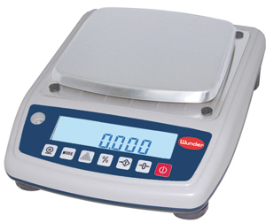
Grandezze misurabili
Alcune proprietà dei sistemi possono essere direttamente misurate, senza modificare il sistema durante la misura. A queste proprietà sono associate delle grandezze fisiche.
Misurare una grandezza = confrontare quella grandezza con un'altra di riferimento, ad essa omogenea, detta unità di misura.
La misura di una grandezza fisica è una procedura sperimentale per mezzo della quale alla grandezza fisica del sistema è associato un numero, il relativo errore nella misura, e un’unità di misura.
Una bilancia permette di misurare la massa
di una sostanza (o in generale di una porzione di materia)
(25,28 ± 0,01) g
misura
errore
unità di misura

Slide 32
Unità di misura del Sistema Internazionale
Nel Sistema Internazionale (S.I.) sono presenti 7 unità di misura fondamentali:
Grandezza | Unità di misura | Simbolo
Lunghezza | metro | m
Massa | chilogrammo | kg
Tempo | secondo | s
Corrente elettrica | ampere | A
Temperatura | kelvin | K
Quantità di sostanza | mole | mol
Intensità luminosa | candela | cd
Altre grandezze sono derivate da queste:
Grandezza derivata | Unità di misura | Simbolo
Area | metro quadro | m²
Forza = massa *accelerazione | newton = kg · m/s² | N
Energia = forza * distanza | joule = kg · m²/s² | J
Pressione = forza * superficie | pascal = kg / m / s² | Pa

Slide 33
Altre unità di misura utilizzate
In chimica vengono tradizionalmente utilizzate anche altre unità di misura:
Grandezza | Unità di misura | Simbolo
Lunghezza | ångstrom = 10⁻¹⁰ m | Å
Volume | litro = 10⁻³ m³ | L
Volume | millilitro = 10⁻⁶ m³ | mL
Pressione | atmosfera = 101325 Pa | Atm
Pressione | mm mercurio = 1/760 atm = 101325/760 Pa | mm Hg
Temperatura | grado celsius | °C
Energia | caloria = 4.184 J | cal

Slide 34
Scale di temperatura
$$TC = T_{K} – 273,15$$
$$T_{F} = \frac{9}{5} T_{C} + 32$$
$$T_{F} = \frac{9}{5}{ T}_{K} − 459,67$$
Scala assoluta
Ha lo stesso intervallo per grado:
ΔT = 1 K = 1°C

Slide 35
Errori
Ogni misurazione di una grandezza fisica è soggetta ad errori. Gli errori possono essere casuali o sistematici.
Errori casuali: errori che hanno grandezza e segno diversi in misure ripetute. Possono essere ridotti facendo la media aritmetica di più misurazioni.
Errori sistematici: sono dovuti a problemi che si ripetono per tutte le misurazioni (esempio: taratura dello strumento).
Una misurazione ideale è quella in cui il valore vero è simile alla media delle misurazioni ripetute. In questo caso si parla di misure esatte e precise.
Se una misura ripetuta da valori simili, ma distanti dal valore reale, tale misura è precisa, ma non esatta.
Se una serie di misure ha un valore medio vicino al valore reale, ma con misure molto distanti tra loro, è esatta, ma non precisa.
Il caso peggiore è quello di misure che non sono nè esatte, nè precise.

Slide 36
Misura precisa ma non esatta
Misura esatta e precisa (accurata)
Serie di misure ripetute:
Valore vero
Valore medio
Misura imprecisa e inesatta
Misura esatta ma imprecisa

Slide 37
Cifre significative
Quando si indica la misura di una grandezza fisica, è necessario indicare tutte (e solo) le cifre significative che rappresentano l’esatta precisione della misura.
Per farlo, è sufficiente seguire alcune regole:
Sono significative tutte le cifre diverse da 0.
Sono significativi gli zeri in mezzo ad altre cifre o dopo le altre cifre (alla destra). NON sono significativi gli zeri all’inizio del numero, indipendentemente dalla presenza del punto.
La situazione è incerta per i numeri senza virgola che possiedono zeri alla fine...
Qualche esempio:
0,04750
4002,30
401
300
4 cifre significative
6 cifre significative
3 cifre significative
1, 2 o 3 cifre significative?? Meglio indicare come 3,0·10² (2 c.s.)

Slide 38
Per le somme e sottrazioni:
Il numero di cifre significative dopo la virgola del risultato deve essere pari al minimo numero di cifre significative dopo la virgola dei numeri di partenza.
Ad esempio: 0,0560 + 8,73 = 8.79
5,4 – 0,456 = 4,9
0,0560 +
8,73
8,7860
x
8,79
5,4 -
0,456
4,944
x
4,9
Per moltiplicazioni e divisioni:
Il numero di cifre significative del risultato deve essere pari al minimo numero di cifre significative dei numeri di partenza.
Ad esempio: 0,056 · 8,73 = 0,48888
5,4 / 0,456 = 11,842...
0,49 = 4.9·10⁻¹
2
3
2
12
2
3
2

Slide 39
Massa
E’ la quantità di materia presente in un campione (diversa dal peso!!).
Le nostre discussioni riguardo alle reazioni chimiche si baseranno su un principio chiave, quello della conservazione della massa: all’inizio e alla fine di una reazione, la quantità di materia presente deve essere sempre la stessa.
Energia
E’ la capacità di svolgere un lavoro.
In chimica abbiamo a che fare con diverse forme di energia, tra cui:
Energia termica: dovuta al movimento degli atomi a livello microscopico
Energia chimica: quella immagazzinata nei legami presenti nelle molecole delle diverse sostanze.
Energia elettrica: legata al movimento degli elettroni all’interno di un conduttore.
Uno dei principi chiave su cui si basa il nostro discorso sull’energia è quello della conservazione dell’energia: l’energia non può essere nè creata nè distrutta, ma si trasforma da una forma all’altra.

